Slide 1
Territorio Lima y Regiones
DIRECCIÓN DE OPERACIONES DE RED
Geolocalización estratégica de inventario
08/01/24

Slide 2


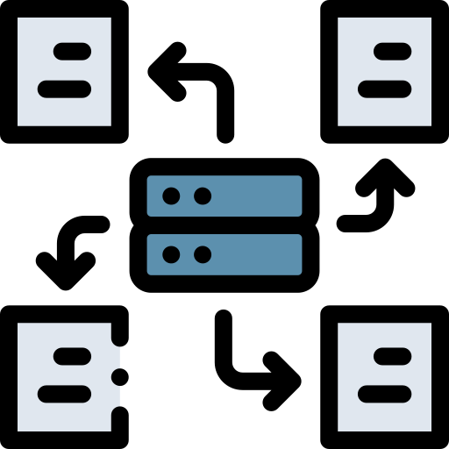


PROPUESTA DE SOLUCIÓN
Esta solución propone un enfoque integral para la geolocalización estratégica de inventario.
IMPACTO
1
Se obtiene la información mediante Web Scrapping y se considera un tiempo de error de +- 20% (tráfico, paradas imprevistas)
Recolección de data
2
Análisis matemático con cluster y centros de cluster
Se crea un índice que permita comparar los departamentos dentro de un cluster
3
Se presenta una tabla, luego del análisis, en el que se muestra el detalle logístico de cada departamento
Tabla resumen de geolocalización y medio de transporte asignado
La emoción nos une
Notes:
Introducción - Karina

Slide 3
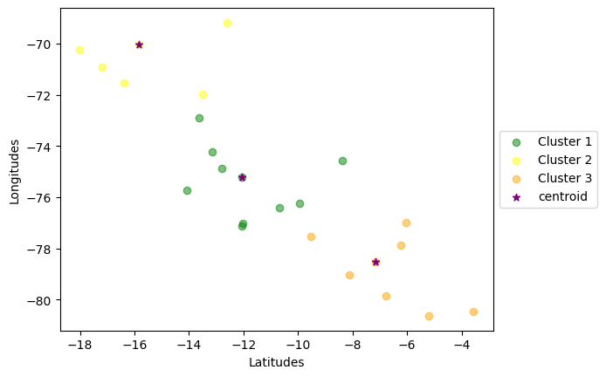
Se agrupan las regiones
Se definen las regiones que compondrán el norte, sur y centro en base a una clusterización con la latitud y longitud de cada departamento
En el análisis no se tomó en cuenta Iquitos ya que a este solo se accede via aérea.
Se considera a Callao como parte del cluster Lima

Slide 4
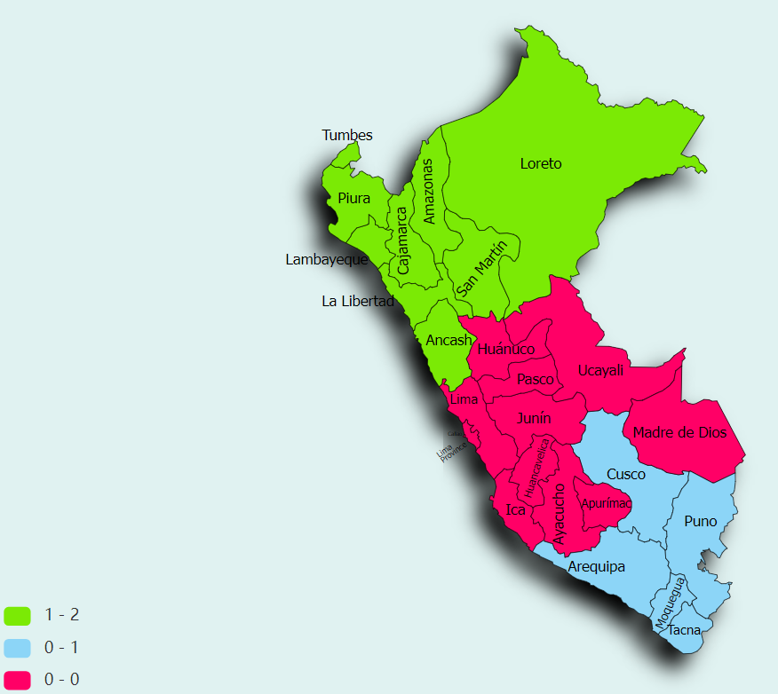
Clúster 1 (Zona Norte)
Clúster 0 (Zona Centro)
Pintar los centros de cada cluster
Quitarle el color a loreto
Clúster 2 (Zona Sur)

Slide 5
Territorio Lima y Regiones
DIRECCIÓN DE OPERACIONES DE RED
Análisis mediante índice de mejor departamento núcleo en el clúster
08/01/24

Slide 6

Análisis de tiempo en bus por cada clúster
Se busca obtener un centro por cada zona y para ello, se hace un análisis de horas estimadas por departamento.
Índice de puntaje de mejor locación de cluster
Este índice varía entre el 0 y 100%, se calcula tomando en cuenta:
La cantidad de departamentos a menos de 15 horas
El complemento de la media de la distancia en horas a los departamentos del clúster
Índice mejor locación$=\left(can departamentos<15\right)∗\left(100 −media en horas\right)∗\frac{100}{\# departamentos}$

Slide 7
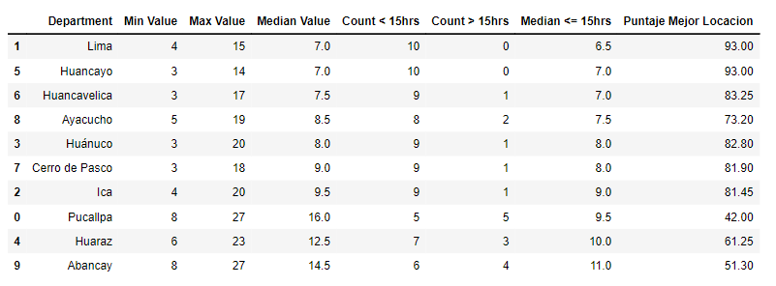
Zona Centro 2

Slide 8
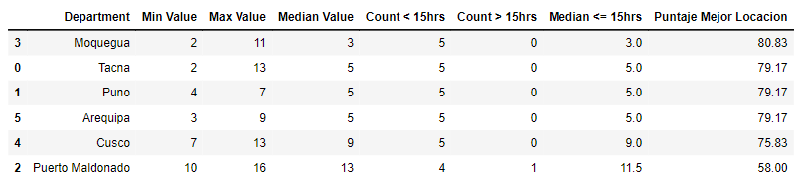
Zona Sur
Apurimac

Slide 9
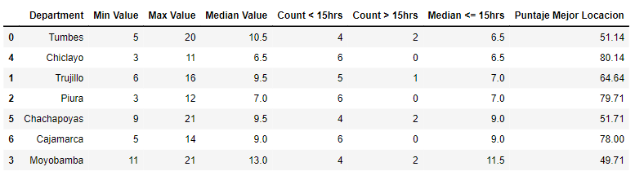
Zona Norte

Slide 10
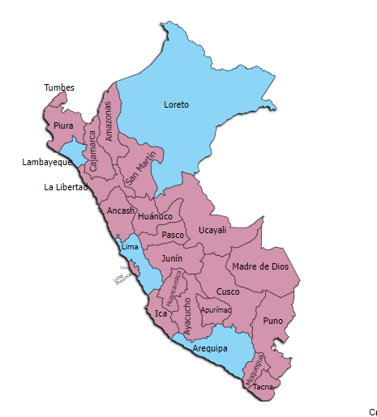
Distancia en vuelo (entre centros e Iquitos)
- Arequipa
- Lima
- Chiclayo
Departamento | Lima
Arequipa | 1 hora 30 min
Chiclayo | 1 hora 30 min
Iquitos | 2 horas

Slide 11
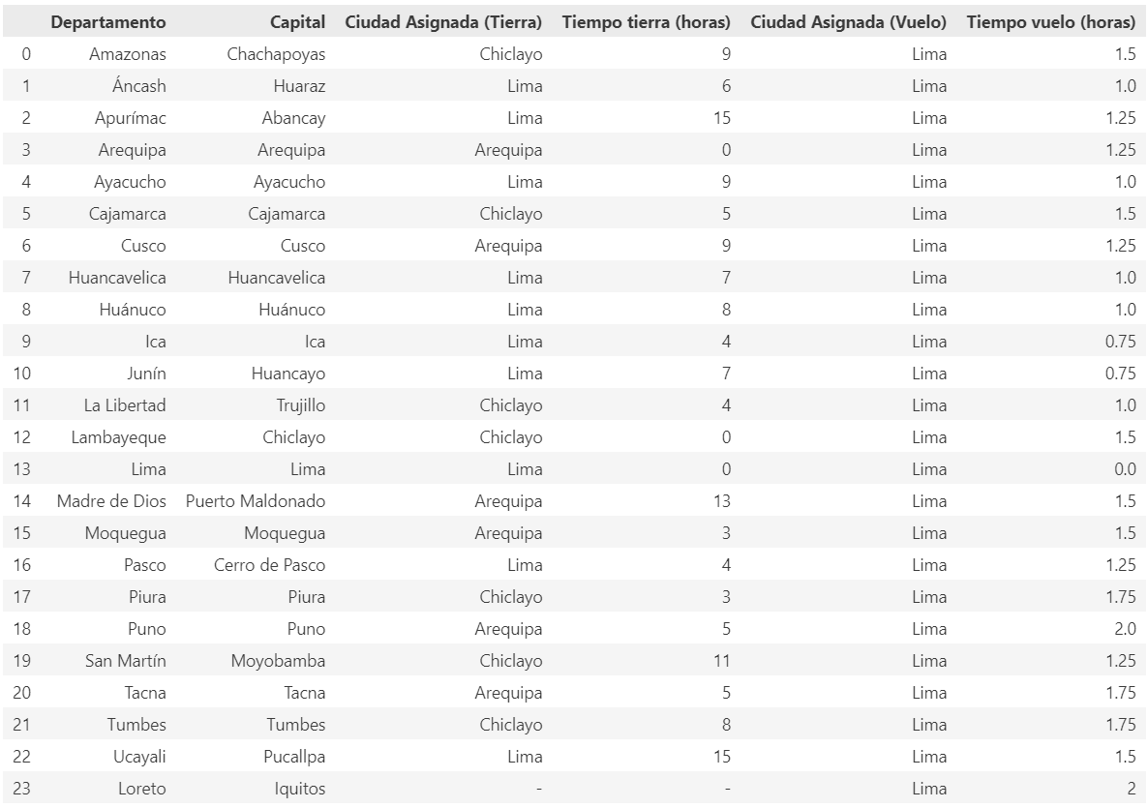
Centro asignado por departamento con tiempo vía tierra y aérea
Recomendación para reducir tiempos
Obsv. Tome en cuenta casos extras (feriados, horas fuera de atención, contratiempos, cancelaciones, consideracioes

Slide 12
- Definir qué equipos son los más solicitados
- Incluir a los responsables de respuesto norte y sur ( Richard y Oswaldo)
- limitar el horario del servicio logístico
- cuanto tiempo se reudiciria y en cuanto se reduce la logsitica
Data:
- ofensores

